Slide 1
DECOUVRIR L’HISTOIRE DE L’ART
LCH1Y7
LCH1Y7 - 3ème partie /
APPRENDRE A VOIR L’ARCHITECTURE
SEANCE N°2 LES SOURCES DE LA RECHERCHE EN ARCHITECTURE
© Gilles Ragot-2016-2017 Professeur d’Art contemporain à l’Université Bordeaux Montaigne Ancien Professeur à l’Ecole Nationale Supérieure d’Architecture et de Paysage de Bordeaux

Slide 2
QUELLES SONT LES SOURCES DE L’HISTOIRE DE L’ARCHITECTURE
LES VISITES
LES TEMOIGNAGES
L’EDITION
LES REVUES
LES ARCHIVES ET LES COLLECTIONS MUSEALES
LES BASES INFORMATISEES

Slide 3
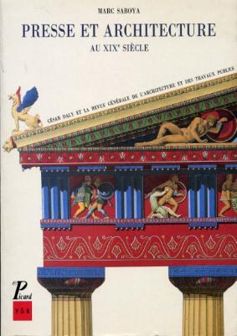
REVUES VERSUS ARCHIVES ?
« Si l’étude des archives permet d’éclairer les mécanismes d’une commande, la prise en compte de la presse architecturale introduit dans l’examen d’un projet ou d’une réalisation, un élément nouveau : l’approche critique, voire théorique de l’œuvre, perspective qui manque cruellement lorsqu’on ne possède pour tout document que quelques devis »
Marc Saboya

Slide 4
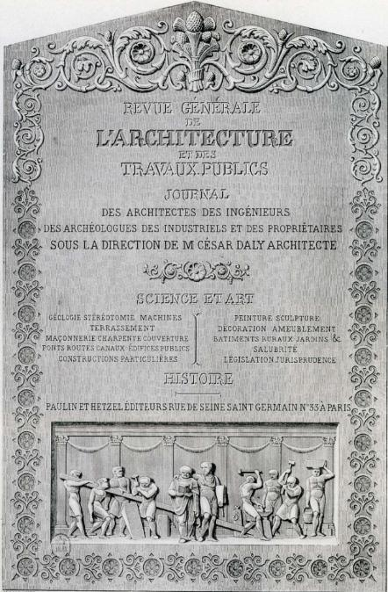
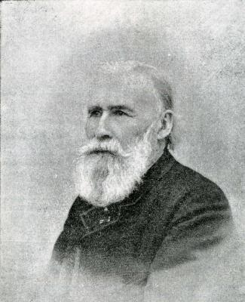

1840-1890 LA REVUE GENERALE DE L’ARCHITECTURE
César Daly (1811-1894)
« Le voyage périodique est une nécessité pour tout directeur de revue : il se rouille (…) s’il ne monte en wagon ou en vapeur pour raviver ses idées »
C.Daly 1856

Slide 5
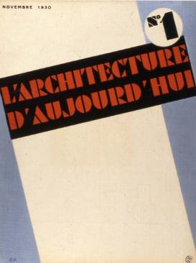
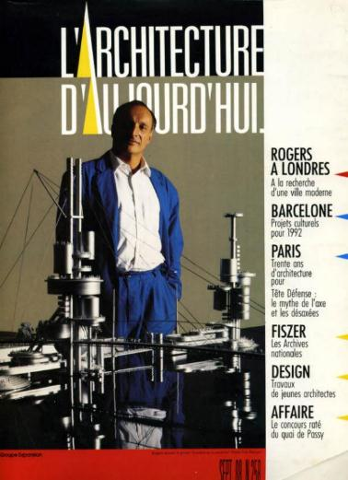
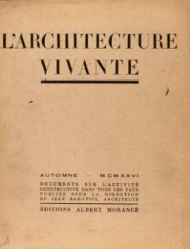
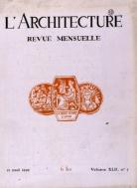
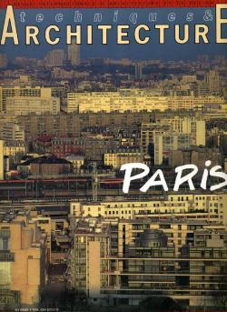
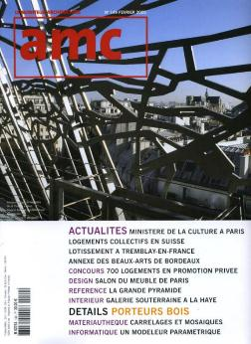
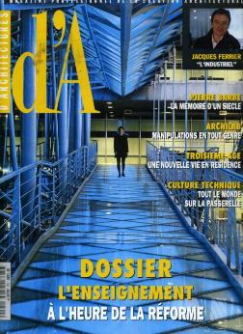
LES REVUES ET L’ARCHITECTURE
LES REVUES D’ARCHITECTURE

Slide 6

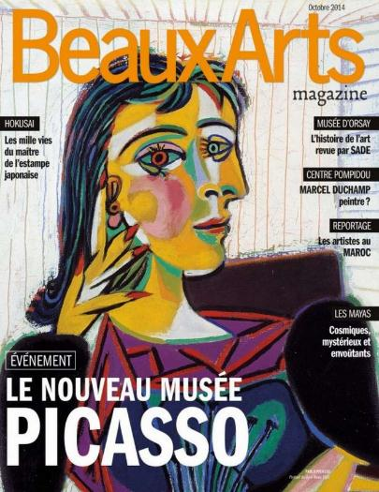
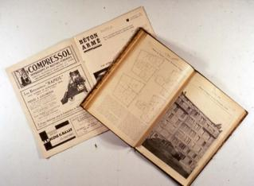
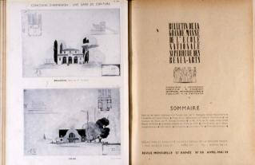
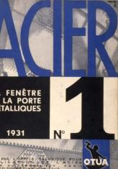
LES REVUES ET L’ARCHITECTURE
LES REVUES D’ARCHITECTURE
LES REVUES D’ART
LES REVUES PROFESSIONNELLES

Slide 7
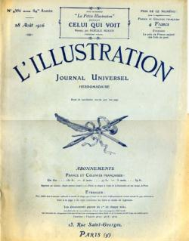
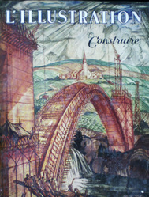
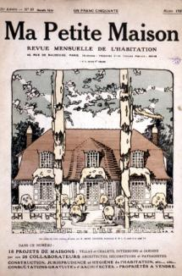
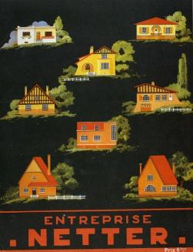
LES REVUES ET L’ARCHITECTURE
LES REVUES D’ARCHITECTURE
LES REVUES D’ART
LES REVUES PROFESSIONNELLES
LES MAGAZINES D’ACTUALITE
LES CATALOGUES PUBLICITAIRES

Slide 8
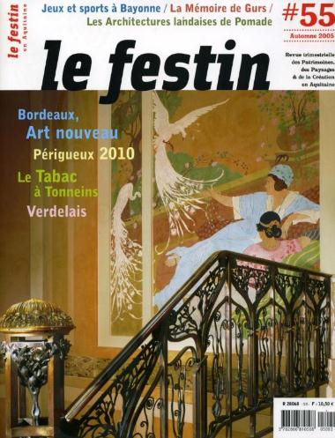
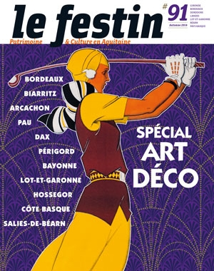
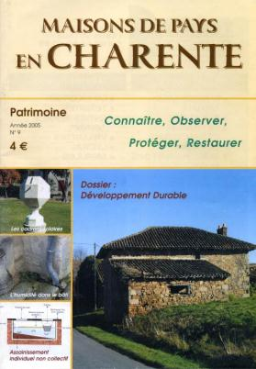
LES REVUES ET L’ARCHITECTURE
LES REVUES D’ARCHITECTURE
LES REVUES D’ART
LES REVUES PROFESSIONNELLES
LES MAGAZINES D’ACTUALITE
LES CATALOGUES PUBLICITAIRES
LES REVUES LOCALES

Slide 9
LES ARCHIVES ET LES COLLECTIONS MUSEALES

Slide 10
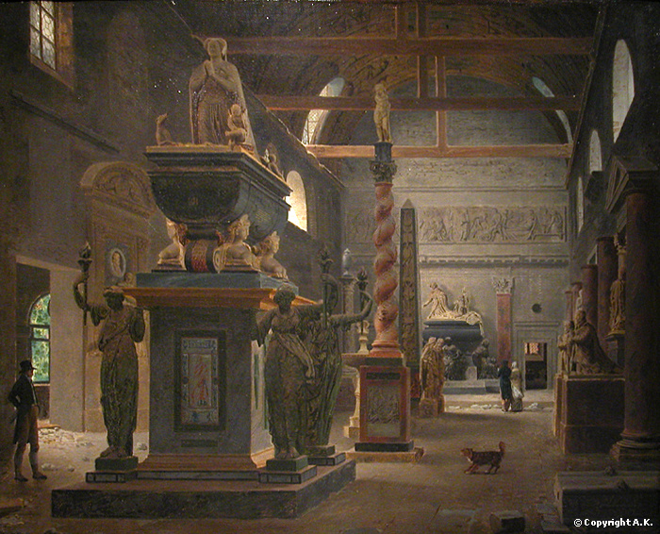
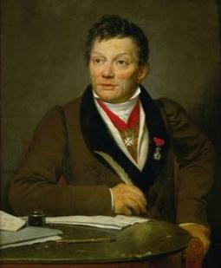
MUSEES D’ARCHITECTURE AU XXè SIECLE
Musée de la sculpture ou musée de l’architecture ?
Musée des monuments ou musée de l’architecture ?
Galerie d’introduction du Musée des Monuments Français
Chapelle du Couvent des Petits-Augustin Jean Lubin-Vauzelles
Alexandre Lenoir (1761-1839)

Slide 11
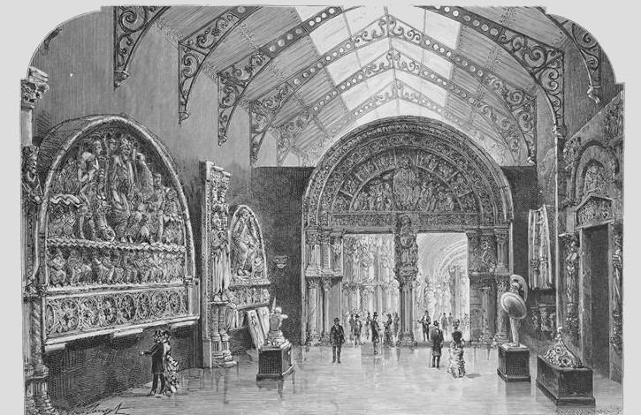
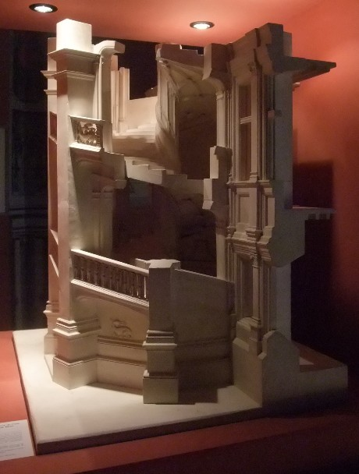
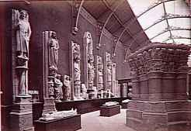
MUSEES D’ARCHITECTURE AU XXè SIECLE
Musée de la sculpture ou musée de l’architecture ?
Musée des monuments ou musée de l’architecture ?
Escalier en vis de l’aile François Ier du château de Blois. Maquette en plâtre réalisée sous la direction d’Anatole de Baudot et d’Henri Chaine
Musée de la sculpture comparée
Trocadéro -1882

Slide 12
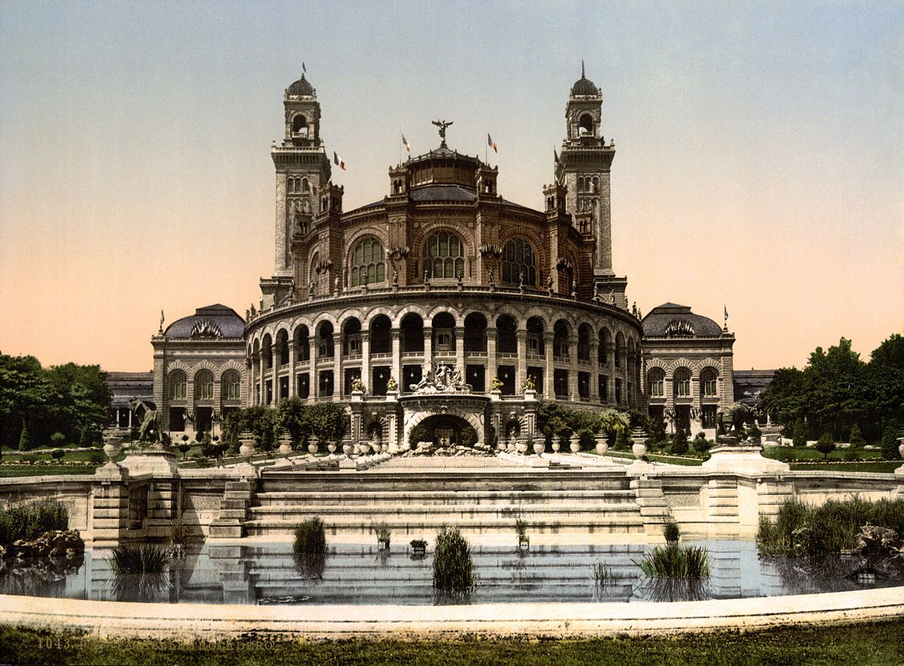
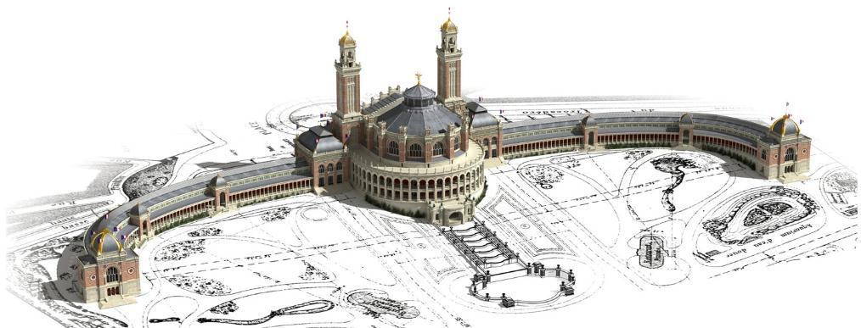
Gabriel Davioud Palais du Trocadéro
1867

Slide 13
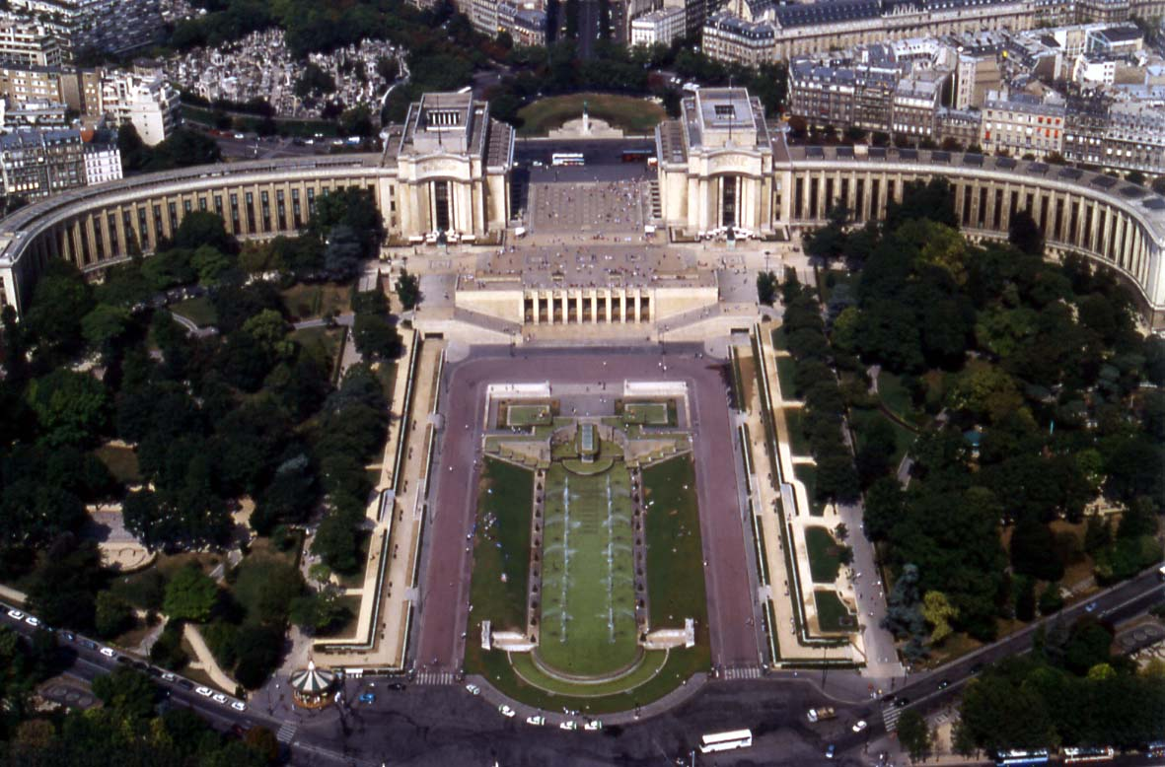
Jacques Carlu – Palais de Chaillot 1937

Slide 14
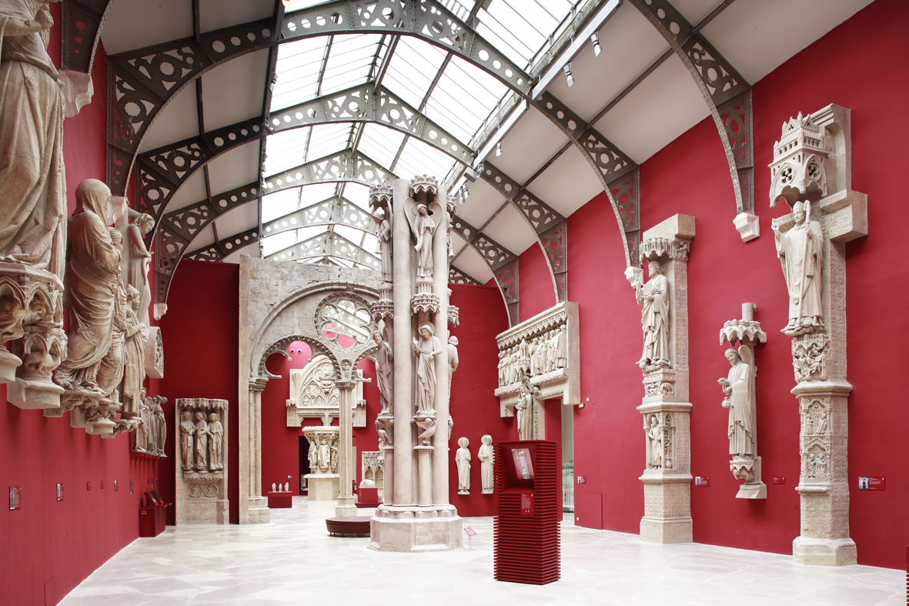
Réaménagement - Jean-François Bodin, architecte, 1995-2007

Slide 15
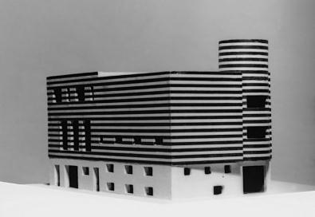
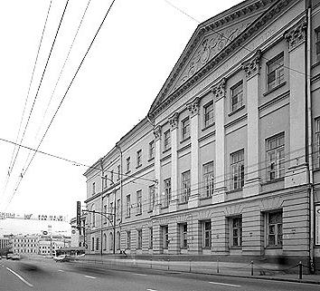
MUSEES D’ARCHITECTURE AU XXè SIECLE
LES PRECURSEURS
Albertina Muséum de Vienne
Maquette de la Maison de Joséphine Baker d’Adolf Loos
Musée Shusev, Moscou
1934
Swedish Museum of Architecture Arkitekturmuseet
1965 Muzeum Architektury we Wroclawiu Museum of Architecture in Wroclaw

Slide 16
MUSEES D’ARCHITECTURE AU XXè SIECLE
1975 Berlinische Galerie 1975 Nasjonalmuseet à Oslo
1976 Irish Architectural Archive
1979 DAM Frankfort
1979 CCA Montréal
1981 IFA Paris
1981 Arc en rêve Bordeaux
1983 Frac Centre
1983 Fundacio Mies Van der Rohe
1984 Hamburgisches Architekturarchiv
1984 Getty Resarch Institut
1984 INBA à Mexico
1985 Peter Celsing Archives
1987 Pavillon de l’Arsenal, Paris
1988 Haus der Architektur à Vienne
1988 NAI à Rotterdam
1988 Archives EPFL
L’ESSORT – ANNEES 70 ET 80
CONTEXTE DE LUTTE URBAINE
CONTEXTE DU DEBAT POST-MODERNE
PRISE DE CONSCIENCE DU PATRIMOINE CONTEMPORAIN
PRISE CONSCIENCE DE LA DISPARITION DES ARCHIVES
CREATION DE DOCOMOMO

Slide 17
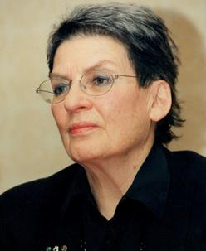
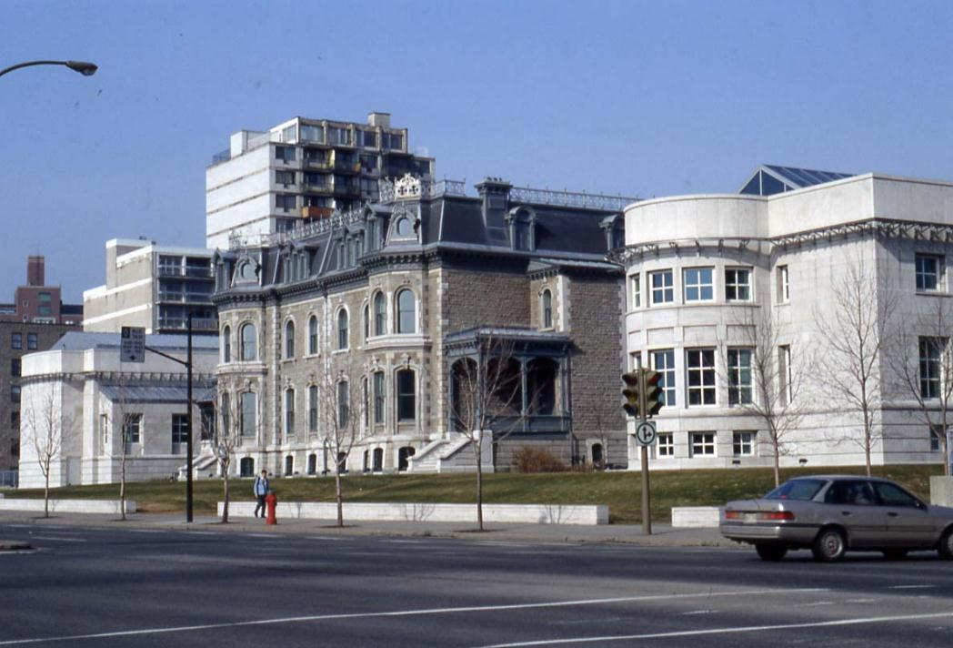
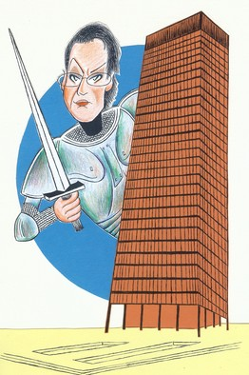
MUSEES D’ARCHITECTURE AU XXè SIECLE
Phyllis Lambert
1979
Fondation du CCA Centre Canadien d’Architecture

Slide 18
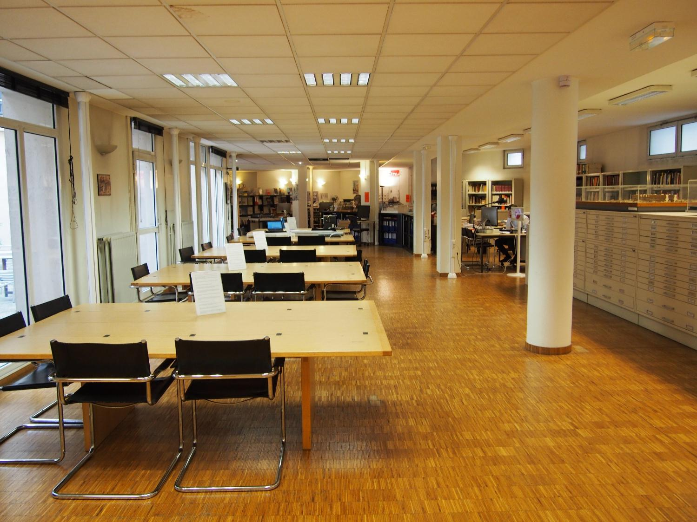
MUSEES D’ARCHITECTURE AU XXè SIECLE
1981 Délégation à l’Institut Français d’Architecture
1988 Création du centre d’archives d’architecture du XXème siècle

Slide 19
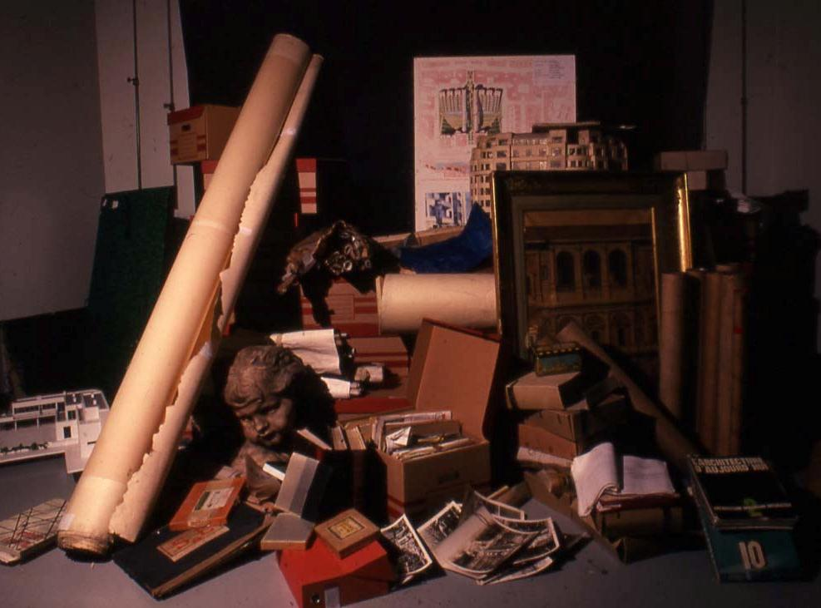
LES ARCHIVES D’ARCHITECTURE
LA DIVERSITE DES PROTAGONISTES
COLLECTION OU ARCHIVES ?
HETEROGENEITE DES FONDS

Slide 20
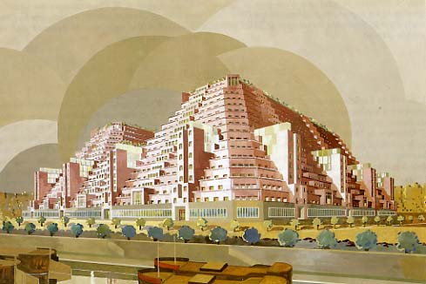
LES ARCHIVES D’ARCHITECTURE
ASPECTS QUANTITATIFS
Les fonds de la première moitié du XXème siècle
Henri Sauvage Hôtel à gradins Paris, 1927

Slide 21
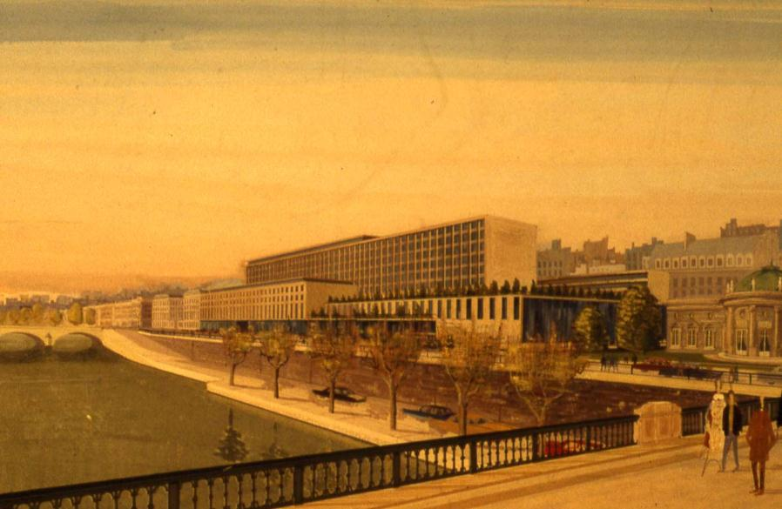
LES ARCHIVES D’ARCHITECTURE
ASPECTS QUANTITATIFS
Les fonds de la deuxième moitié du XXème siècle
Croissance exponentielle des fonds
Nécessité de définir de nouvelle pratiques
Pierre Dufau Concours du Palais d’Orsay Paris, 1961

Slide 22
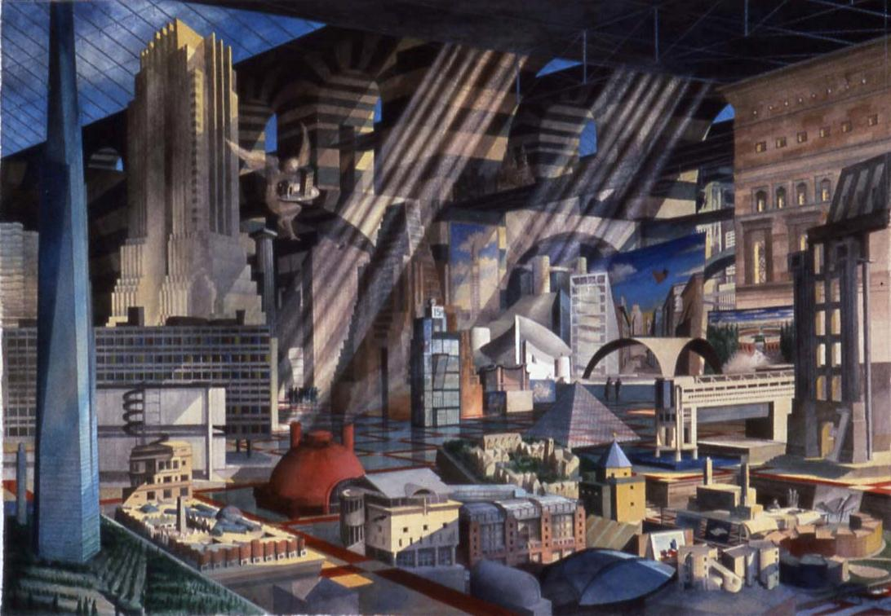
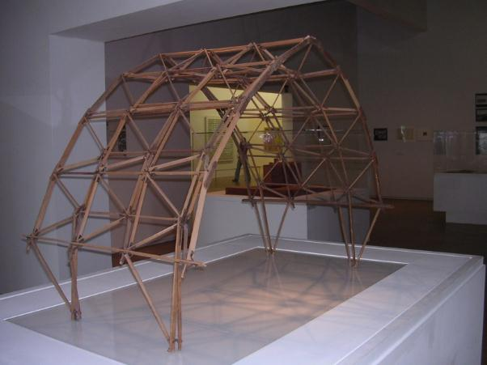
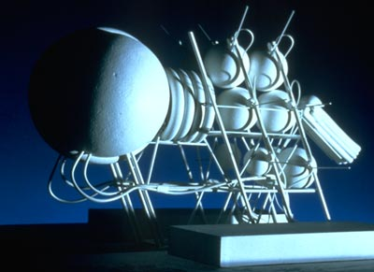
ARCHIVES OU COLLECTIONS ?
CENTRE GEORGES POMPIDOU - PARIS
Le Ricolais
FRAC CENTRE – ORLEANS - 1983
Coop Himmelb(l)au, Villa Rosa, 1967

Slide 23
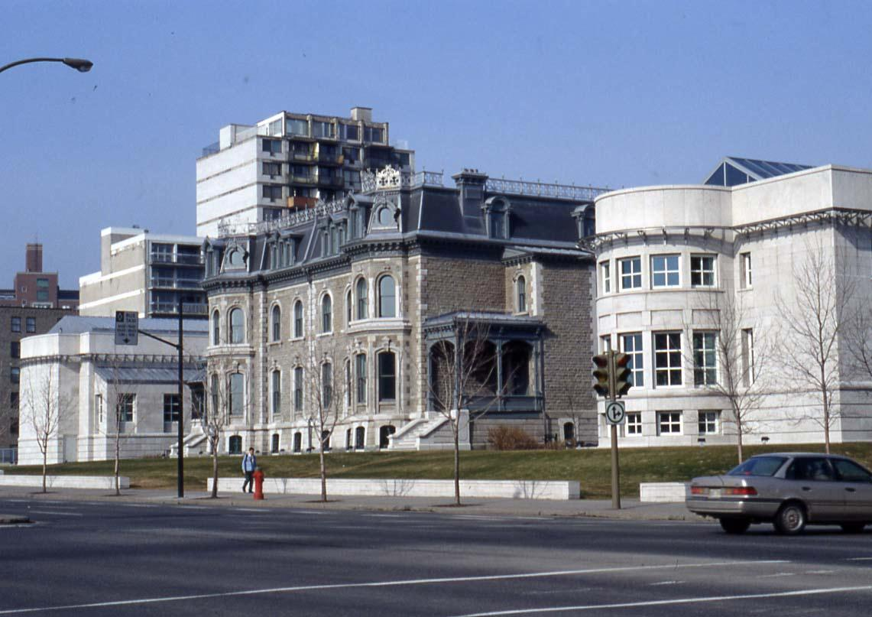
MUSEES D’ARCHITECTURE AU XXè SIECLE
PROMOTION – CONSERVATION – EXPOSITION – DIFFUSION - RECHERCHE
CCA – Peter Rose, architecte – Phyllis Lambert et Erol Argun architectes conseils - 1989

Slide 24
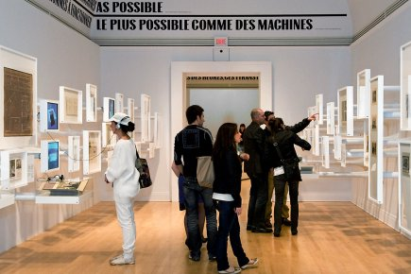
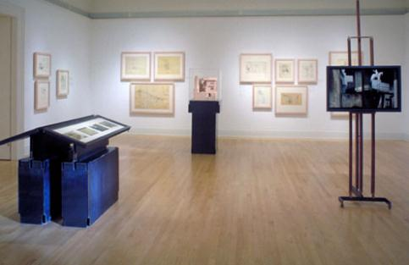

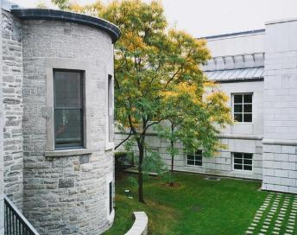
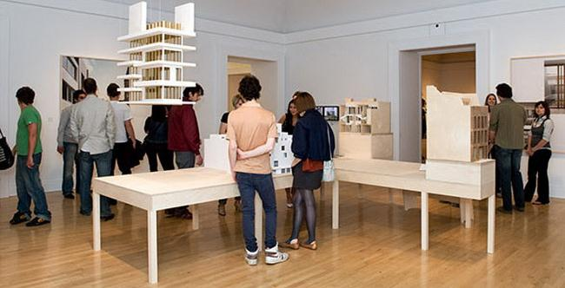
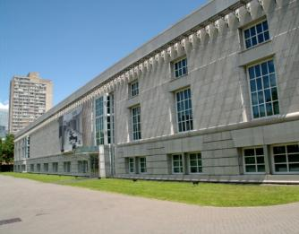
MUSEES D’ARCHITECTURE AU XXè SIECLE
PROMOTION – CONSERVATION – EXPOSITION – DIFFUSION - RECHERCHE

Slide 25
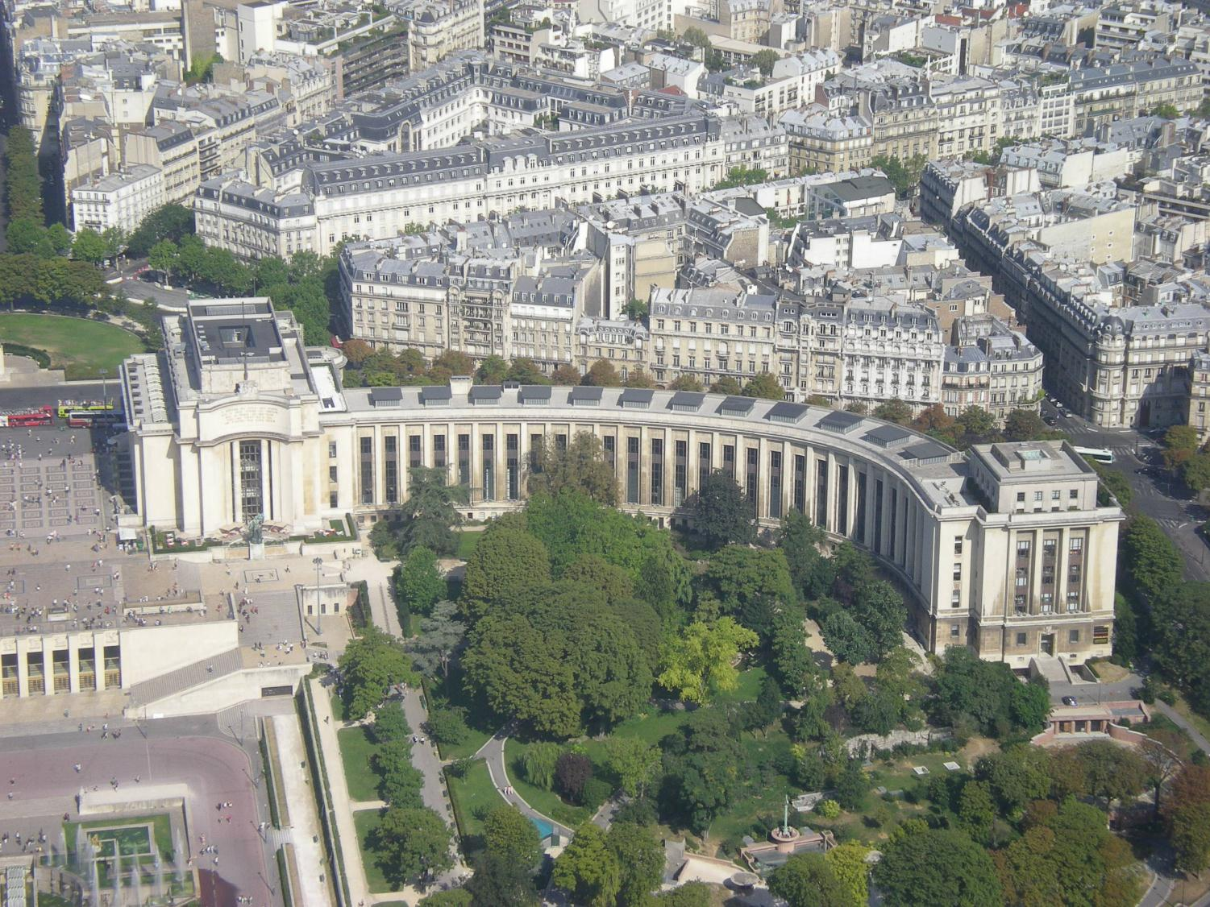
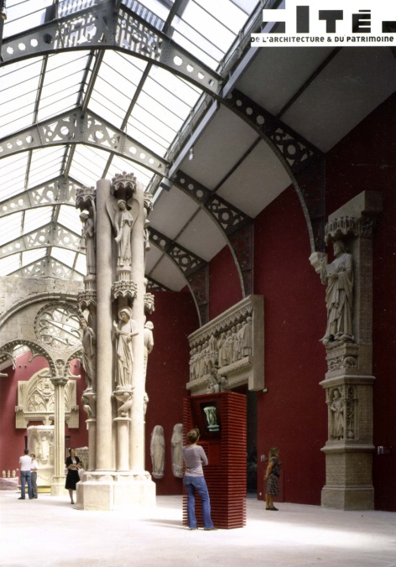
MUSEES D’ARCHITECTURE AU XXè SIECLE
PROMOTION – CONSERVATION – EXPOSITION – DIFFUSION – RECHERCHE - ENSEIGNER

Slide 26

MUSEES D’ARCHITECTURE AU XXè SIECLE
PROMOTION – CONSERVATION – EXPOSITION – DIFFUSION – RECHERCHE - ENSEIGNER
Musée des Monuments Français
Institut Français d’architecture
Ecole de Chaillot

Slide 27

MUSEES D’ARCHITECTURE AU XXè SIECLE
PROMOTION – CONSERVATION – EXPOSITION – DIFFUSION – RECHERCHE - ENSEIGNER
Onze tables thématiques :
Le métier d’architecte
L’industrialisation
La grande hauteur
Textures des façades
Imaginaire architectural
Sports et losisirs
Culture
Logement
….

Slide 28



MUSEES D’ARCHITECTURE AU XXè SIECLE
PROMOTION – CONSERVATION – EXPOSITION – DIFFUSION – RECHERCHE - ENSEIGNER

Slide 29



MUSEES D’ARCHITECTURE AU XXè SIECLE
PROMOUVOIR L’ARCHITECTURE
PAVILLON
DE
L’ARSENAL
Paris - 1987
Anne José Arlot

Slide 30





MUSEES D’ARCHITECTURE AU XXè SIECLE
PROMOUVOIR L’ARCHITECTURE
Francine Fort
Michel Jacques
Arc en rêve Architecture – Bordeaux - 1981

Slide 31



MUSEES D’ARCHITECTURE AU XXè SIECLE
PROMOUVOIR L’ARCHITECTURE
Musée en plein air – Kulturen de Lund - 1882
Brinkman & Van der Vlugt, Maison Sonneveld – 1929-1932 – restaurée en 1993

Slide 32

MUSEES D’ARCHITECTURE AU XXè SIECLE
PROMOUVOIR L’ARCHITECTURE
Ecomusée de Marquèze – Landes
Brinkman & Van der Vlugt, Maison Sonneveld – 1929-1932 – restaurée en 1993

Slide 33


MUSEES D’ARCHITECTURE AU XXè SIECLE
PROMOUVOIR L’ARCHITECTURE
Espagne: Museum Cemento Rezola
Turquie : Arkitera Architecture Center
Tchécoslovaquie : SPOK – association for Ostrava culture
EU: A + D Architecture and Design Museum
2003 Autriche : VAI Vorarlberger Architektur
2003 Anvers : Centre for Flemish Architectural ives
Australie : Architecture Museum University of South Australia
Gelsenkirchen : MAI Museum für Architektur und Ingenieurkunst
2005 Vienne : Archiv für Baukunst 2007 Paris : Cité de l’architecture et du patrimoine
2007 Australie : RMIT Design Archives
2007 EU: NY - Richard Meier & Partners Architects Model Museum
2009 Rome : MAXXI Architettura
Zaha Hadid, architecte

Slide 34




MUSEES D’ARCHITECTURE AU XXè SIECLE
MUSEE VIRTUEL
http://www.archmuseum.org/Main/Default.aspx
WOOD WORKS "Wood Works" exhibition includes examples from The Wood Programme of Aalto University School of Architecture
The Function of Form In The Function of Form, internationally acclaimed architect, Farshid Moussavi, provides a provocative critique of the historically opposing relationship between function and form ...

Slide 35

MUSEES D’ARCHITECTURE AU XXè SIECLE
PROMOUVOIR L’ARCHITECTURE
HENRI
PROST
ET LE PLAN
DIRECTEUR
D’ISTAMBUL
1936-1951

Slide 36



LES OUTILS DE RECHERCHE

Slide 37
LES BASES DE DONNEES

Slide 38

LES BASES DU MINISTERE DE LA CULTURE
MERIMEE
160.000 notices
MEMOIRE
Base iconographique
ARCHIDOC
Base bibliographique
ARCHIRES
URBAMET
AUTEURS
Base biographique
ARCHIWEBTURE
GERTRUDE

Slide 39





LES BASES DE LA CITE DE L’ARCHITCTURE
Base de données bibliographique :
La Revue Générale de l’Architecture 1840-1888
La Construction Moderne 1885-1936
L’Architecte 1906-1936
L’architecture 1889-1936
Architecture d’Aujourd’hui 1930-1940

Slide 40
« Un chercheur qui refuse de perdre son temps est un chercheur perdu pour la recherche »
Jean Delay

